Slide 1

Neuland CTF 2023

Slide 2

Capture The Flag (CTF) = IT-Sicherheits-/Hacking-Wettbewerb
Einsteigerfreundlich
1 – 3 Personen pro Team
→ Alle sind willkommen!

Slide 3
Kostenlose Verpflegung
Attraktive Preise für die besten Teams
Merch für alle Teilnehmenden

Slide 4
09.12.2023 in G215, THI
10:30 - 11:00 Uhr: Begrüßung, Einführung
11:00 - 19:00 Uhr: CTF Wettkampfzeitraum
19:00 - 21:00 Uhr: Get-Together und Essen

Slide 5





Slide 6
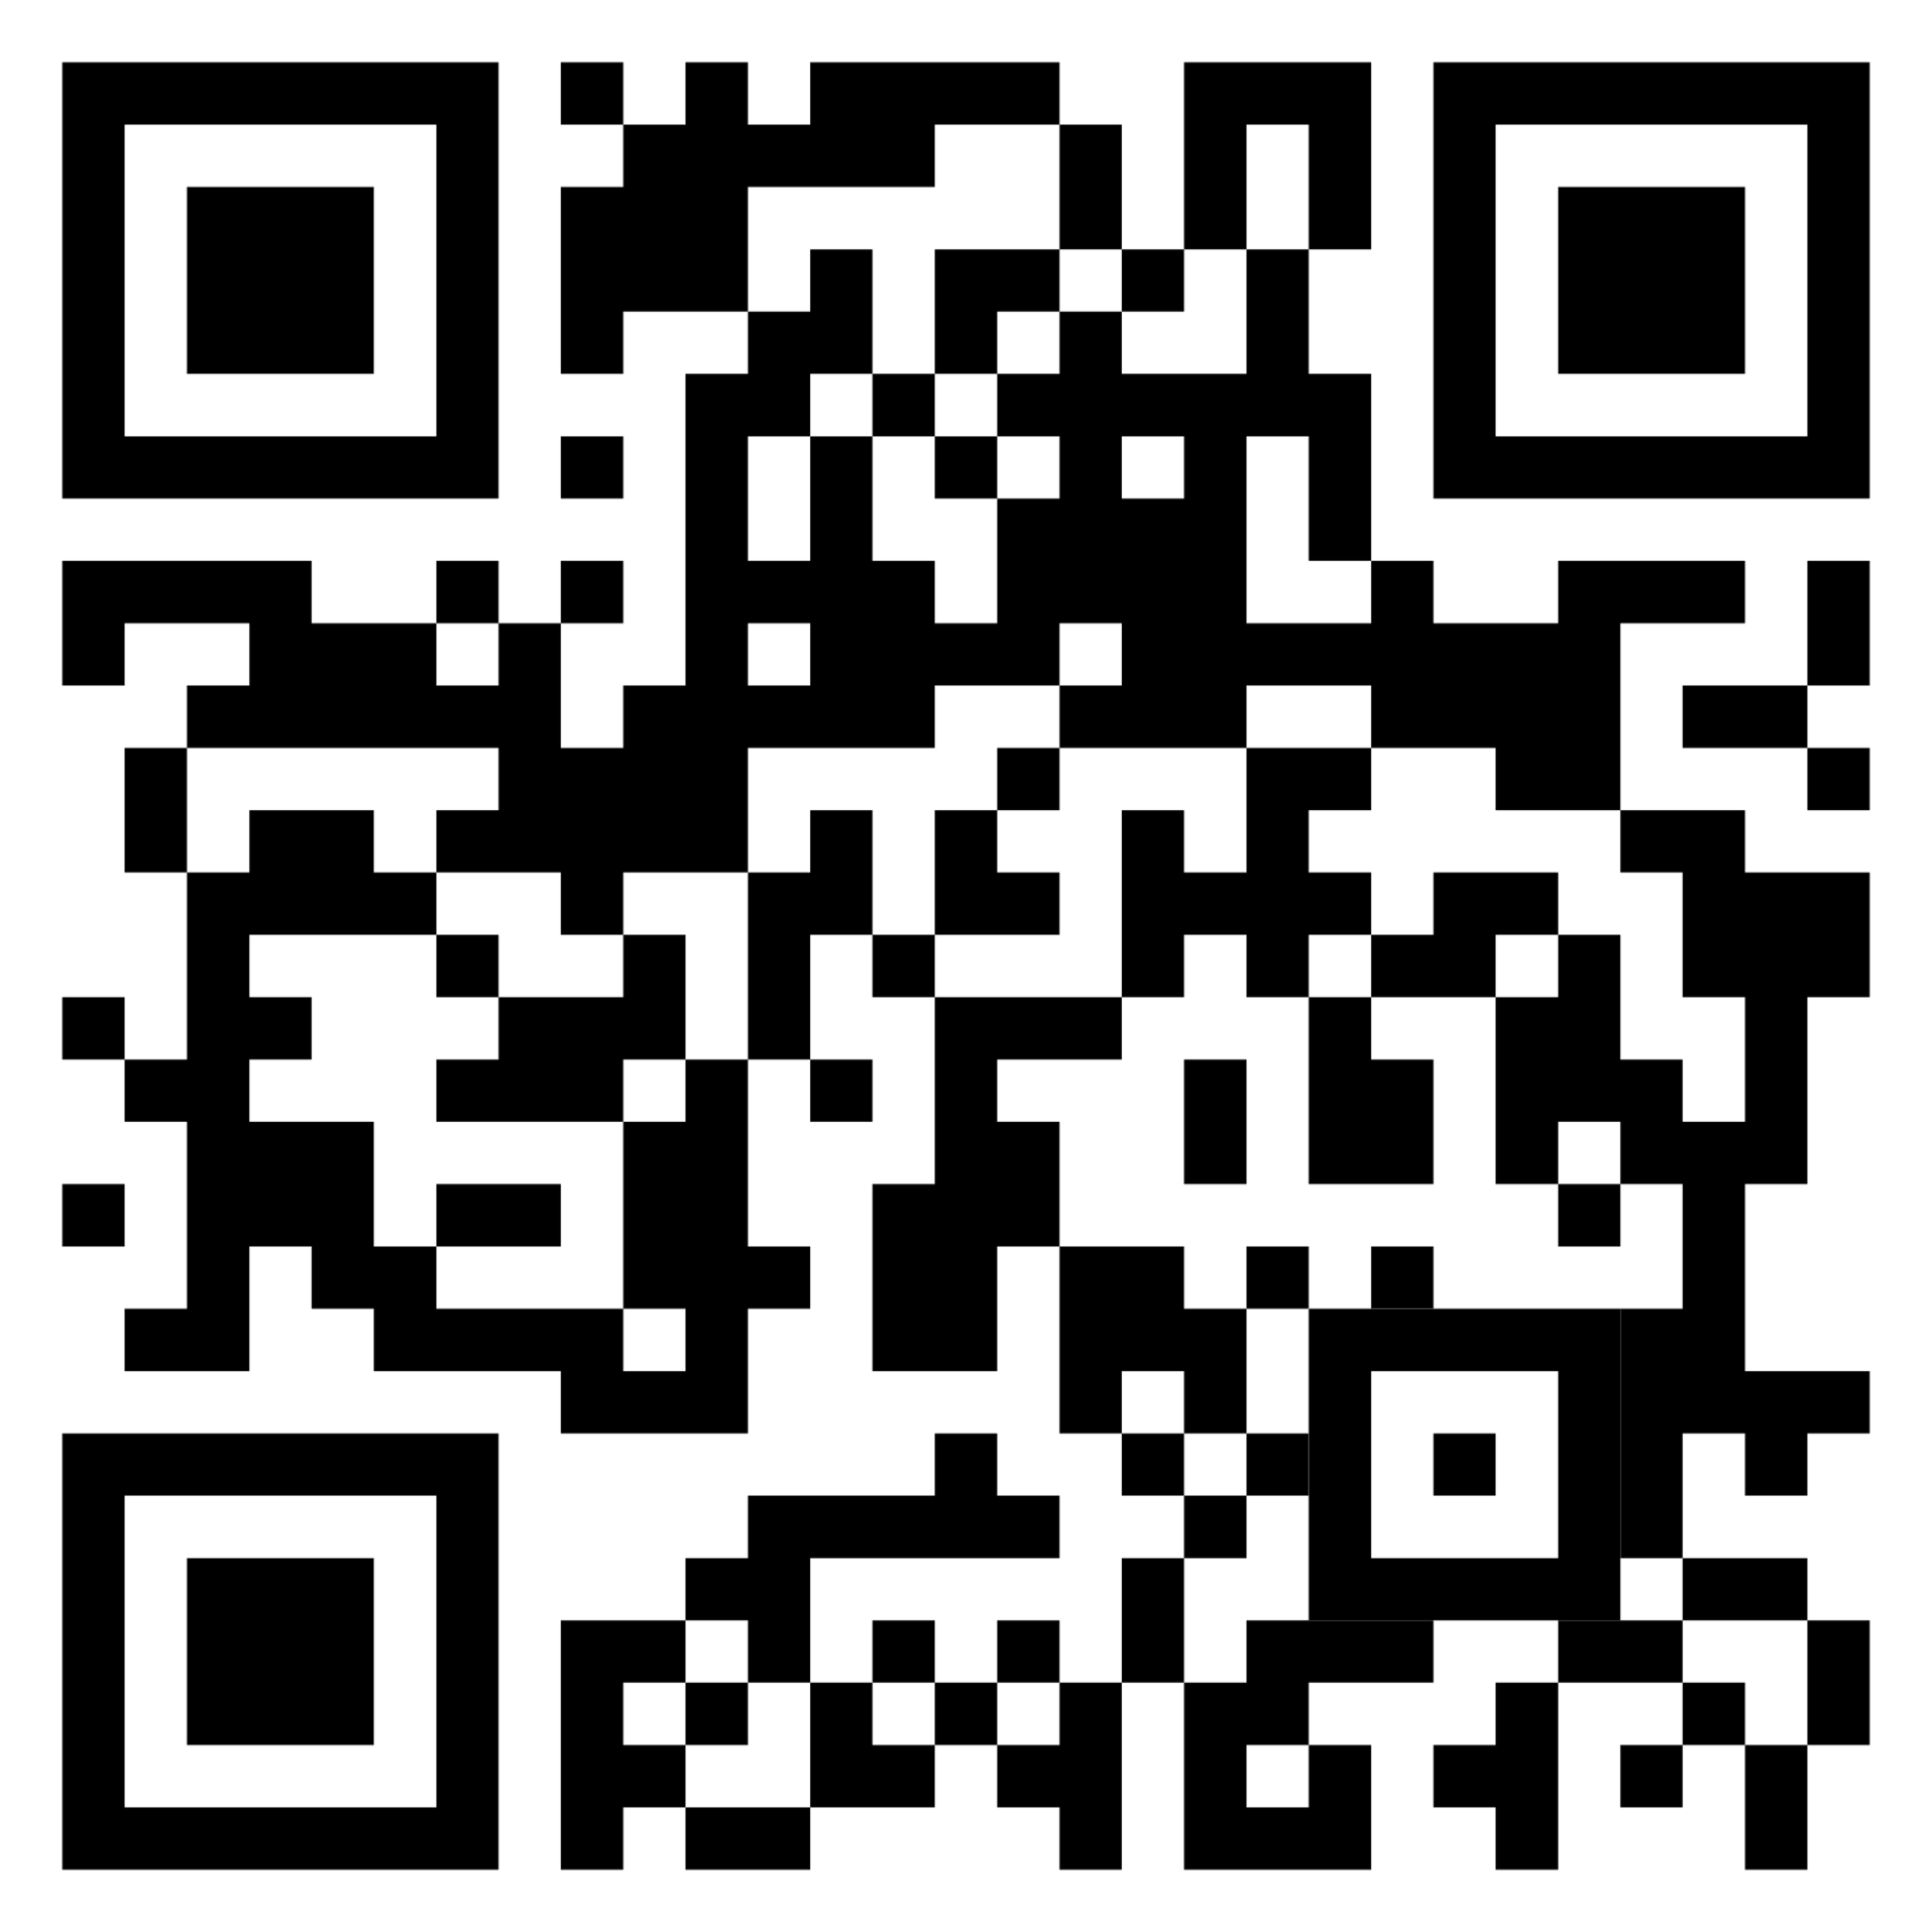
Anmeldung unter:
https://ctf.neuland-ingolstadt.de/

